Slide 1
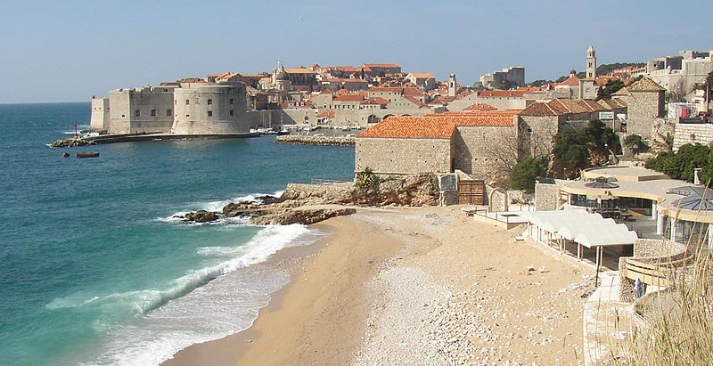
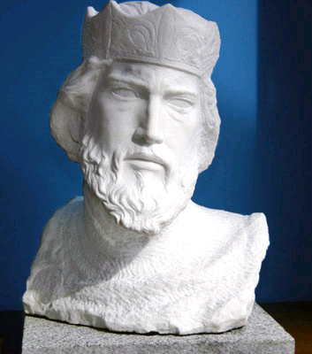
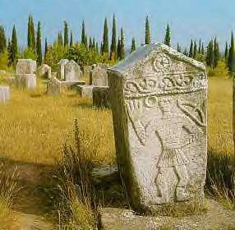
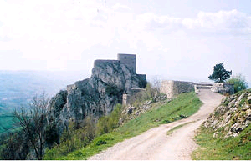
Босна и Дубровник

Slide 2
Постанак Босанске државе
Босна – прво се помиње као покрајна (географски простор) у оквиру Србије обухватала само горњи ток реке Босне
Признавала власт :
Византије,
Дукље и
Мађарске
Као мађарски вазал Босном је владао средином 12. века бан Борић.
Византија је за бана устоличила
Кулина бан (1180 – 1204), али је он прешао на страну Мађарске и ратовао против Византије.
Од 13.века владају Котроманићи, за које се говорило да су немачког порекла, по Котроману Готу

Slide 3
Стјепан II Котроманић (1322–1353)
Династија Котроманића – 13.век
Стјепан II Котроманић (1322–1353) ширење Босне - сукоби са Мађарима и Хрватима
Привредни успон,отвара руднике
Испуњавао обавезе према Мађарима и 1324.године Босни припоијо Усор и Соли којима је тада владао Драгутинов син Владислав. Шири се на рачун Србије
Хвалио се како влада “од Саве до мора и од Цетине до Дрине “

Slide 4
Ширење-Успон Босне
Твртко I Котроманић (1353 – 1391)
Ступио на престо са 15 година,па су му родитељи били савладари.
1373.године споразум са кнезом Лазаром – ослепљивање и освајања територије српског великаша Николе Алтомановића.
Горње Подриње, део Полимља и манастир Милешева и област Гацког
Твртко се 1377. у манастиру Милешева крунисао “сугубим венцем” (двоструким) за краља Срба и Босне ,праунук краља Драгутина ,,по бабине линије’’-Јелисавета
без утицаја на догађаје у Србији
Прекинута освајања – изненадна смрт у 52.години живота.

Slide 5
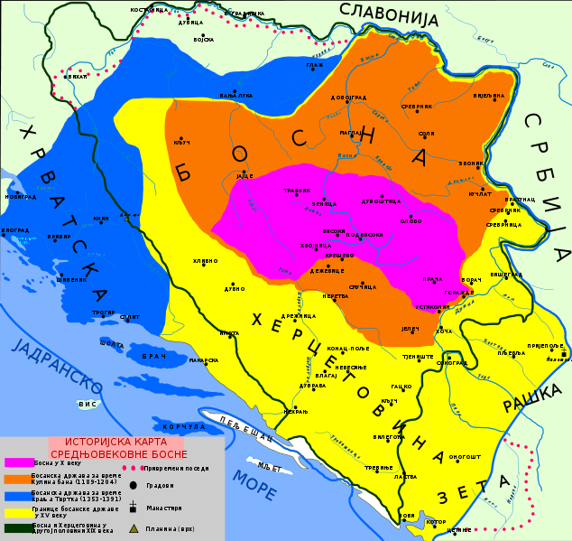
Босанска држава (оивичена плавом бојом) за време Твртка I

Slide 6
Стефан Твртко I Котроманић
Стефан Твртко I Котроманић (рођен 1338,
бан од 1353,
краљ од 1377, умро 1391. године)
био је један од најзначајнијих владара средњовековне Босне.
Успео је да постане краљ Босне, а крунисао се и за краља Србије (тада је себи додао име Стефан, династичко име свих Немањића,
Узео титулу Срба, Босне, Приморја и Западних страна) иако никада није успоставио de facto власт у Србији.

Slide 7
Привреда
Земљорадња и сточарство
Рударство – рудници сребра и
обојених метала
Трговачки центар :
Дријева (Габела ) на Неретви
Најстарији рудници:
Остружница,
Фојница,
Олово и
Сребреница
Стећак
Надгробни споменик

Slide 8
Друштво
Племство – Властела
Посед властеле - племените баштине
Велики степен самосталности
Кметови
“ Вјерна служба” бану, а бан се властели заклињао ”вјером господском”

Slide 9
Црква босанска-јеретичка
Босна у црквеном погледу била подчињена центрима у приморју.
Богумили – долазак богумила из Бугарске и Србије
Патарени-долазак јеретика из миланске четврти Патавио
Формира се црква босанска за време Кулина бана
Дјед –врховни поглавар цркве босанске имао титулу је (епископа)
Гости или старци – свештенство
Мирски људи–верници-они пред крај живота примају духовно крштење и тако су постојали крстјани
Није било храмова – одбацивано је православље и католичанство
Папа је цркву босанску прогласио за јеретичку
Православље се ширило из Србије на суседним територијама
Од 14.века црква босанска губи сваки значај.

Slide 10
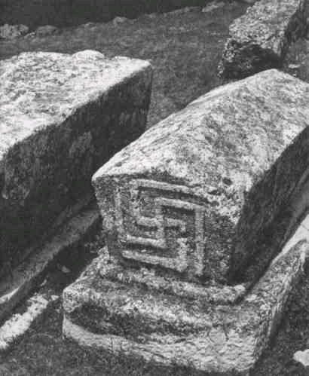

Slide 11
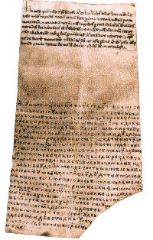

Slide 12
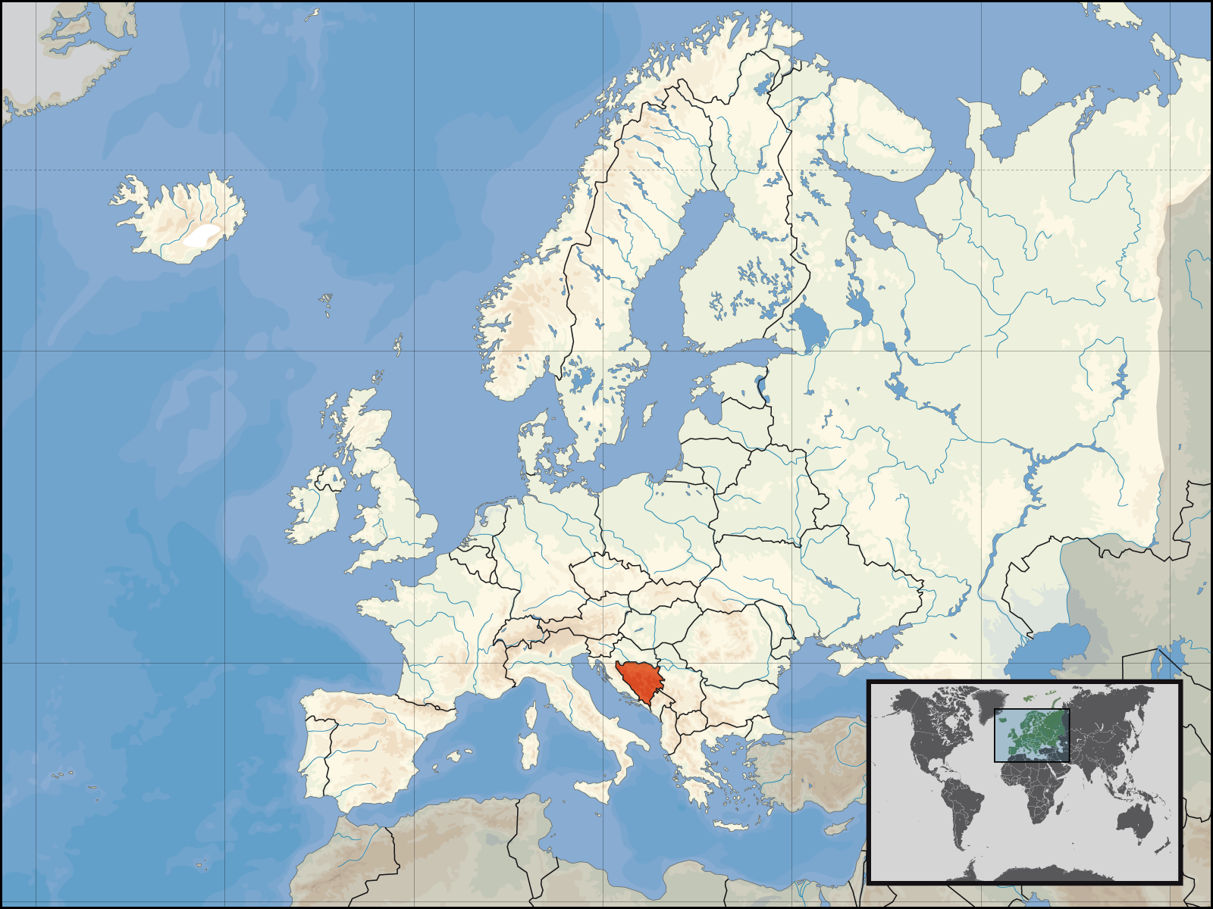
Карта Европе

Slide 13
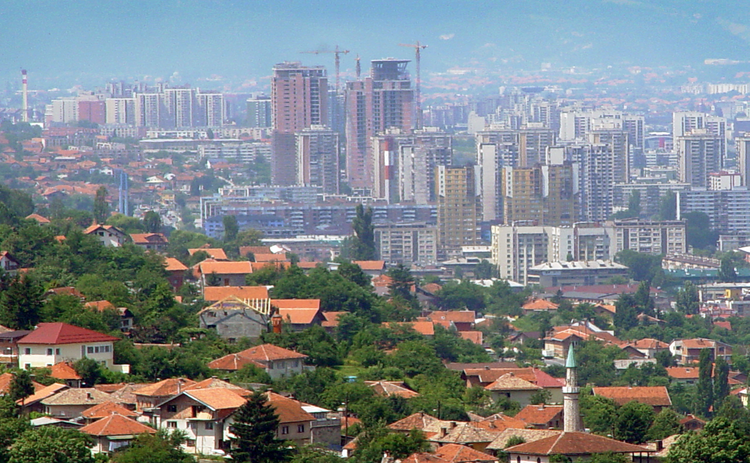
Сарајево

Slide 14
Дубровник
Оснивање града
Јужни Словени порушили приморске градове Епидаурус (Цавтата)
Избеглице из Епидауруса у 7 веку оснивају град Рагузу
Јужни Словени се досељавају и формирају насеље под називом Дубровник – шума Дубрава
Два насеља раздваја морски канал
Временом се романи стапају и настаје слoвенски град Дубровник

Slide 15
Град – држава од Стона до Суторине
До 13 века окружен српским територијама - добијао од српских владара трговинске повластице и имао монопол над трговином сољу,за те повластице је плаћао светодмитровски или српски доходак
Град од Стефана Душана 1333.године купује Стон и полуострво Пељешац
Цар Урош уступа жупу Жрновицу
Дубровчани освојили острво Мљет
Купују жупу Конавле од племића Вуковића и Раденовића
Државно уређење-република: кнез –мандат 1 месец, Мало веће (влада) и Велико веће (народна скупштина),Веће умољених

Slide 16
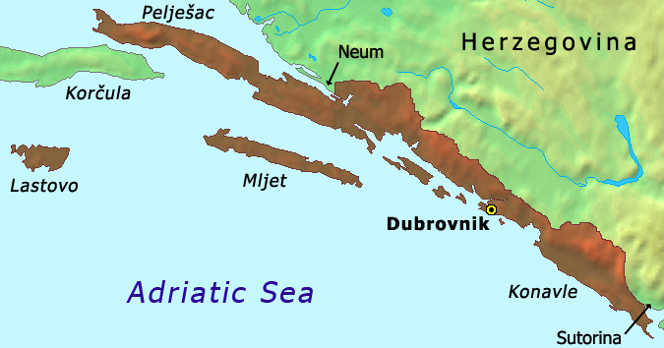

Slide 17
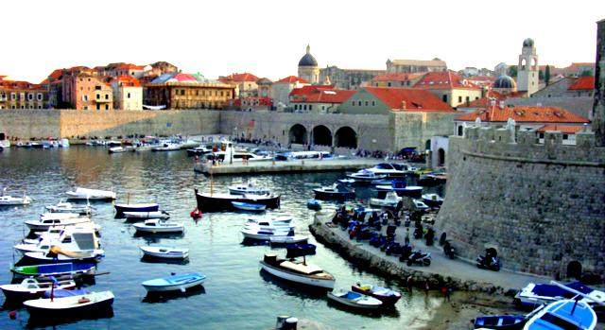

Slide 18
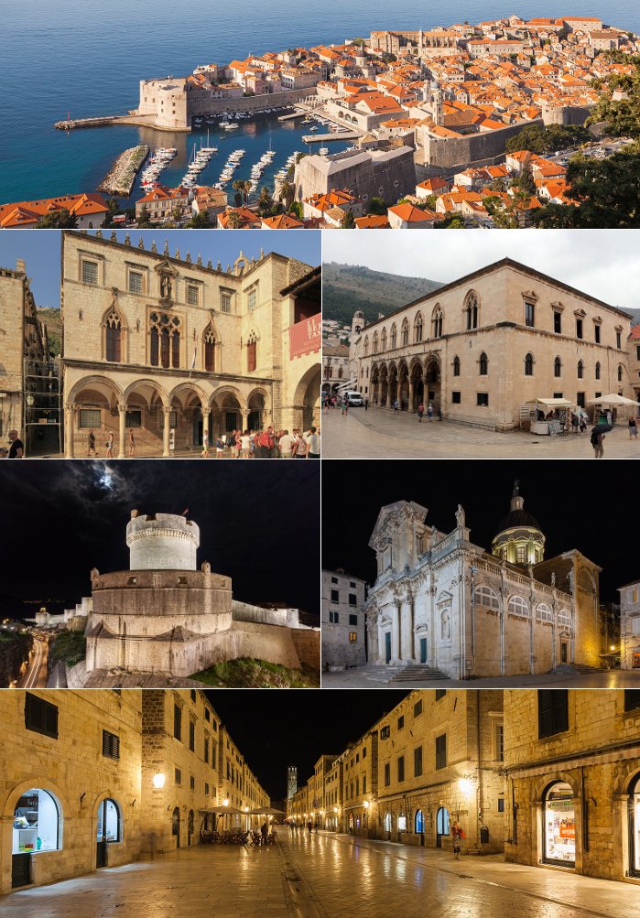
СТАРИ ДЕО ГРАДА

Slide 19
Под страном влашћу
До 12 века под Византијом
Од 1204. до 1358. под млетачком влашћу
Од 1358. до 1526. под угарском влашћу
Од 1526. до 1808. под турском влашћу
1808.год.Наполеон Бонапарта укинуо Дубровачку Републику.
Дубровник престаје да постоји као држава и налази се
у саставу Илирских провинција

Slide 20
Трговачки и културни центар
Средњи век
Главни трговачки центар Србије и Босне –посредничка трговина.
Извозио тканине, занатске производе, зачине, лекове,
а увозио мед, восак, кожу, крзно, метале (сребро, олово.бакар)
Дубровчани финансијери у Србији и Босни, закупници рудника,
топионица, владарских царина, дажбина у трговинама,
снабдевачи рудника опремом.
У рударским градовима имали су поверенике, а понекада и колоније својих грађана.
Од српске локалне власти и владара узимали су у закуп земљу у залеђу Дубровника за коју су плаћали закупнину – могриш.
Културни центар – ширио културна достигнућа хуманизма и ренесансе у 15 и 16 веку.

Slide 21
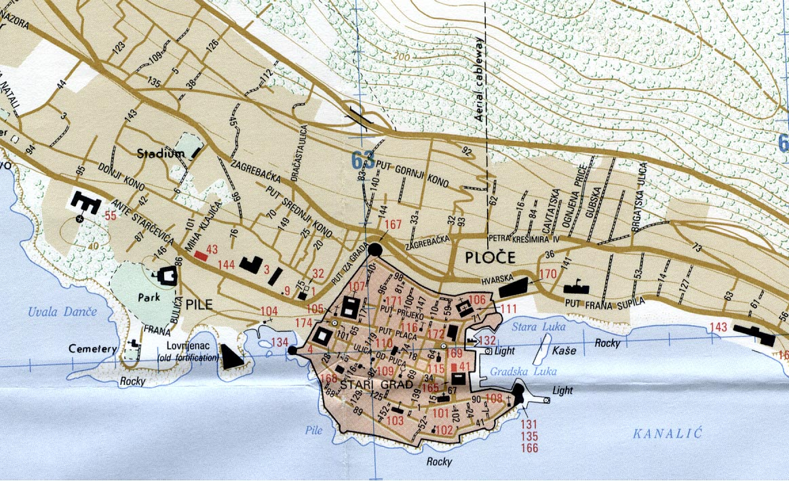
План грда

Slide 22
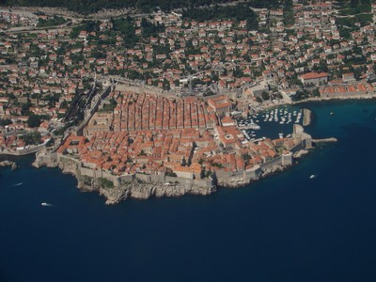
Панорама Дубровника

